Slide 1
학교사회복지의 개념
박 경 진

Slide 2
목차
1. 학교교육사회복지
2. 학교사회복지의 목적 및 원칙
3. 학교사회복지의 대상
4. 학교사회복지사의 역할

Slide 3
1. 학교교육과 사회복지
학교란

Slide 4

학교교육의 목적
내용적인 목적
학업적 목적- 읽기, 쓰기, 셈하기(기초기능)

Slide 5

학교교육의 목적
내용적인 목적
학업적 목적- 학생들에게 대학진학 준비,
비판적 사고

Slide 6
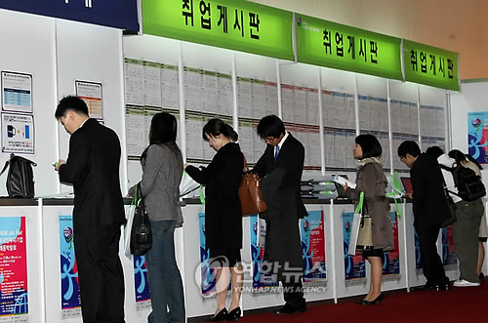
학교교육의 목적
내용적인 목적
직업적 목적- 취직/직업을 위해 준비시키는 것
생활기능을 가르치는 것
(금전관리, 직업찾기)

Slide 7
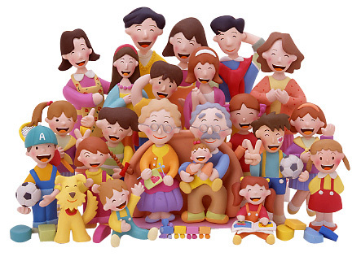
학교교육의 목적
과정적인 목적
사회/시민적 목적-
· 교사, 학생, 학부모 간에 사회의식 고양시키는 것
· 훌륭한 시민이 되는 법을 가르치는 것
· 국제적 이해를 증진시키는 것
· 사회정의를 실현하고, 약한 자를 이해하는 것

Slide 8

학교교육의 목적
과정적인 목적
개인적 목적-
· 개인의 취미, 흥미 등을 충족시켜 주는 교육
· 개인의 책임감과 독립심을 고취시키는 것
· 자긍심과 자신감을 심어 주는 것

Slide 9
사회복지와 사회복지 실천
사회복지
복지의 실현을 위해 고안된 사회체계, 즉 하나의
사회제도다.
사회복지 실천
- 사회복지제도 안에서 서비스를 수요자에게 전달하는 것
- 사회복지실천의 주체로서 정부가 주로 재정을 담당,
민간에서도 기업, 자원부분, 다양한 전문집단들 참여
- 사회사업 전문직 교육과 훈련을 받은 전문인력이
사회복지정책 또는 프로그램 실행

Slide 10
사회복지실천이란?
바람직한 사회적 기능 및 사회적 조건을 창출하기 하기 위한 사람들의 능력을 향상시키거나 회복시키기 위하여 개인, 가족, 집단, 지역사회를 원조하는 전문적 활동

Slide 11
학교사회복지의 정의
한인영
학교사회복지를
“학교를 실천 장소로 하여
학생-가정-학교-지역사회의 역기능적 상호작용에 의해서 발생하는 학생의 심리 사회적 문제를
예방하고 해결하며, 모든 학생이 자신의 잠재력과 능력을 최대로 발휘할 수 있는 있는 교육환경 제공
학교가 교육의 본질적인 목적을 달성할 수 있도록 도와주는 교육기능의 한 부분이며 사회사업 전문 분야

Slide 12
학교사회복지의 정의
전 재 일
“ 학교사회복지사가 사회복지실천의
원리와 방법의 적용을 통해 학교, 가정, 지역사회의 자원체계를 조정, 활용하여 학생의 정상적인
생활에 장애가 되는 심리적 사회적 부적응을
조기에 발견, 예방, 치료하여 교육체계의 중요한
임무 수행하는데 필요한 서비스를 제공하는
사회복지실천의 한 분야”

Slide 13
학교사회복지의 특징
주된 실천의 장소 학교
목 적 : 학교교육의 본질적 목적의 달성을 도와주는 것, 목적의 달성의 위해 학교사회복지사가 학교 구성원과 관련 당사자들에게 다양한 서비스를 제공

Slide 14

학교사회복지의 구성요소(6P)
문제(problem)
- 학생 개인이 가지고 있는 심리 사회적 문제
- 가족, 학교 지역사회와의
역기능적 상호작용 및 유발조건

Slide 15
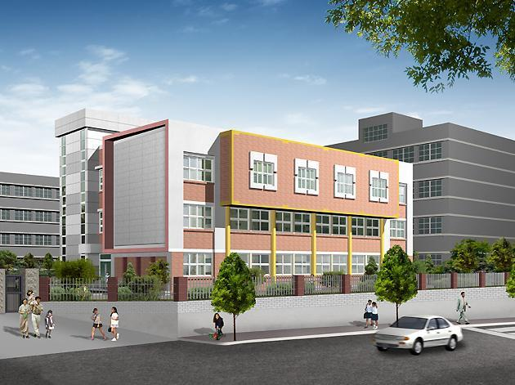
학교사회복지의 구성요소(6P)
장소(place)
- 물리적 공간만이 아닌 사회적 체계로서의
학교체계

Slide 16



학교사회복지의 구성요소(6P)
대상(Person)
- 일차적 대상은 학생이며, 학생의 문제해결을
위해 학부모, 교사가 포함됨

Slide 17
학교사회복지의 구성요소(6P)
실천과정(process)
- 접수면접, 사정, 개입계획 수립, 개입, 평가 등으로
이루어지는 일련의 전문적이고 체계적인 과정
실천활동(program)
- 학교사회복지사의 전문성이 발현되는 프로그램 및
활동
전문가(profession)
- 전문적 교육과 훈련을 받은 학교사회복지사

Slide 18
학교사회복지의 원칙
접근성과 서비스의 적시성
학생들을 위한 원조체계는 학교와 지리적, 심리적으로 최대한 근접해 있어야 한다.
전문성
학교사회복지사는 학교에서 학생들의 문제를 해결하고, 학교생활을 도와주는 다양한 전문직 중의 하나이다.
(학교사회복지사라는 전문직으로서의 자기계발필요)

Slide 19
학교사회복지의 원칙
포괄성
- 학교사회복지실천은 학생이 갖고 있는
다양한 문제양태에 대응할 수 있어야 함.
- 문제의 해결을 위해 제공되어야 하는 서비스는
그 영역에 있어 포괄적이어야 함.
복지성
- 배분적 사회정의를 주된 목적으로 하는
사회복지실천의 특성상 학교사회복지의 일차적 대상
소외되거나 취약한 계층의 자녀들과 열악한 지역환경에 위치한 학교

Slide 20
관련 개념
아동 청소년 복지
 | 아동복지 | 청소년 복지
법 | 아동복지법 18세 미만 | 9세 이상 24세 이하
대상 | 고등학교 시기까지의 모든 아동 | 초등학교 3학년 - 대학시기나 고등학교나 대학교 진학을 하지 않은 24세 성인
초점 | 아동이 건강하게 출생하여 행복하고 안전하게 자라는 것 | 청소년이 정상의 삶을 영위 할 수 있도록 기본적인 여건을 조성 사회 경제적 지원 제공

Slide 21
관련 개념
교육복지(이해영 2002)
교육적 가치를 구현하기 위해 제반 지원활동을
제공하는 것
교육복지우선지역 지원사업:
교육복지는 저소득층 영 유아와 청소년에게 의미 있는 교육가치를 실현하기 위해 제공하는 건강,
의료 등의 복지지원과 경제적 지원 및 교육적
지원 일체

Slide 22
학교사회복지의 목적 및 원칙
학교교육의 목적을 달성할 수 있도록 지원
학교생활을 통해 자신의 잠재력 최대한 개발,
적절한 학교교육 조화로운 인간관계.
개인적 문제, 가족 또는 대인관계상의 문제,
학교적응과 관련된 문제를 가지고 있는 학생들
사회복지서비스 제공하는 것
가족-학교-지역사회 간의 연계를 강화하여
학생들에게 최적의 교육환경을 제공 하는 것

Slide 23
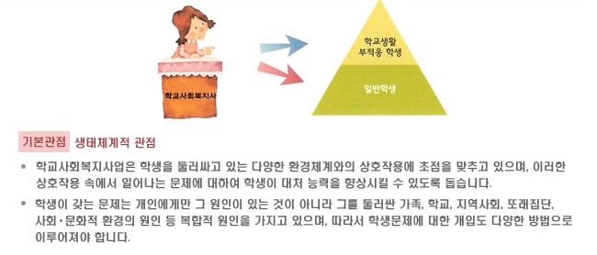
학교사회복지의 대상

Slide 24
학교사회복지사의 역할
임상사회복지사의 역할
*학교사회복지사는 학생의 심리, 정서적 문제의 원인을 파악
개별상담, 집단상담, 가족치료 등의 전문적인 심리치료를 제공하여야 함.

Slide 25
학교사회복지사의 역할
2. 지역사회의 자원활용
학생의 심리 정서적 문제?
-학생 개인의 인성적 특성에 의해 발생하기도 하지만, 경제적 혹은 사회환경적 영향을 줌.
ex) 빈곤가정 학생, 결식아동
장학금, 무료학교급식 알선, 대리부모 역할
할 수 있는 자원봉사자 연결

Slide 26
학교사회복지사의 역할
3. 교육적 카운셀링 제공
학교사회복지사는 교직원이나 학부모들에게
학생문제의 원인과 이의 예방과 해결에 도움을 준다.
ex) 교 사 – 학생비행의 원인과 특징, 심리적 상태,
동료 학생과의 사회화 과정 관해 설명
학부모- 청소년 발달심리적 특징, 아동양육방법 교육

Slide 27
학교사회복지사의 역할
4. 학교사회복지사는
가정-학교-지역사회의 관계를 증진시키는 연계자
· 지역주민 - 지역사회의 청소년 유해환경 개선
· 학 교 - 학교시설이나 환경을 지역주민을 위한
열린환경 개방
· 가 정 - 가족자원봉사자

Slide 28
학교사회복지의 역할
5. 학교사회복지사는 학교 내외의 타 전문직과 협력학교행정이나 교육정책이 학생을 위한 최선의 결정이 되도록 도움을 줌.
ex) 양호교사, 특수교사 협조- 질병, 장애
학교행정가, 부모, 생활지도교사 협력-
비행학생 행동교정, 학교복귀 준비, 심리치료

Slide 29
학교사회복지사, 전문상담교사,
보건교사 역할 구분<출처: 이태수(2004)부분수정>
구분 | 학교사회복지사 | 전문상담교사 | 보건교사
자격 | 사회복지사 자격을 가진자로 소정의 관련 교육 및 현장경험을 갖춘 자 | 상담관력학과 졸업자로서 자격 취득 | 간호사로서 교사자격 취득
개입의 초점 | 교육복지와 학생복지 전반의 향상을 위한 복지서비스 | 학업지향적 상담에 초점을 맞춘 교육서비스 | 학생 개개인의 정신적, 신체적 건강관리를 위한 보건서비스

Slide 30
학교사회복지사, 전문상담교사, 보건교사 역할 구분
구분 | 학교사회복지사 | 전문상담교사 | 보건교사
공유업무 | 개별상담, 집단지도, 가족상담
고유업무 | *사례관리 *가정-학교-지역사회의 연계 *인적, 물적 자원 개발 *가정에 대한 사회복지 서비스 *교사와의 협력관계 | *진로지도 *학업스트레스 관리 * 심리검사 및 해석 | *학교 내 학생의 건강증진 및 예방업무 *보건교육 *성교육

Slide 31
학교사회복지사, 전문상담교사,
보건교사 역할 구분
구분 | 학교사회복지사 | 전문상담교사 | 보건교사
우선배치학교 | 빈곤지역/공단밀집지역/실업계고교 | 중산층 지역 학교 | 입시스트레스 및 정신건강상 취약한 학생들이 많은 중등학교

Slide 32
☆ 학교사회복지사의 직무 ☆
학교사회복지사
· 학생에 대한 사회복지서비스 제공
· 가정-학교-지역사회 연계
· 가정에 대한 사회복지서비스
· 교사와의 협력적인 활동
· 사례관리
· 정책결정 및 행정
· 전문적 활동

Slide 33
학생
가정
학교(교사)
지역사회
·학생들의 욕구조사
·개별상담
·집단상담
·교육활동(창의재량)
·정보제공
·장학금, 결연서비스
등과 같은 복지서비스
의 제공
·사례관리
·멘토링
·또래 간의 관계 증진
·특별한 교육욕구 충족
·즐거운 학교를 만들기
위한 이벤트 등
·학부모교육
·학부모상담 프로그램
·가족상담과 치료
·자녀교육에 대한 정보
제공
·가정방문을 통한 가족
지원 서비스의 제공
·지역사회 자원과 연계한
복지서비스 제공
·가정과 학교의 협력촉진
·학교사회복지에
대한 홍보와 설명회
·학생복지와 관련 한
교사들의 욕구조사
·담당교사, 담임 및
학년부와의 협력체계
구축
·학생들의 심리, 사회,
복지, 보건 등의
특별한 보호를 요하는
학생들의 파악
·학교와 가정 그리고
지역사회 간의
협력체계 구축
·교육계획 수립
시협력 의견 제공
·학교 교육 목표에
맞는 사업기획과 실행
·교내협의체
(학교사회복지운영
위원회)구성과 운영
·지역사회 현황 파악
·지역사회의 욕구와
인식 조사
·학교와 협력할 수
있는 자원의 개발과
연계의 공식화
·지역 학교사회복지
위원회 구성과 운영
·지역 학교사회복지
위원회 구성과 운영
·지역사회 내에서
교육복지와 관련한
교육과 설명
·학교와의 연계 프로
그램 개발과 시행
·학교사회복지에 대한
홍보
·학교사회복지 실습지도
생태체계적 관점 :
환경 속의 인간(person-in-environment)

Slide 34
감사합니다^^

